Slide 1

Trigonometria e funções trigonométricas
Osciladores harmónicos e lei de Newton
Exercícios do Caderno de Apoio

Slide 2

Os seguintes exercícios são propostas dos autores do programa de Matemática A que constam no Caderno de Apoio ao 12.º ano.
Os exercícios que se encontram assinalados com um (*) ou dois (**) asteriscos correspondem a desempenhos progressivamente mais avançados (de carácter opcional).

Slide 3
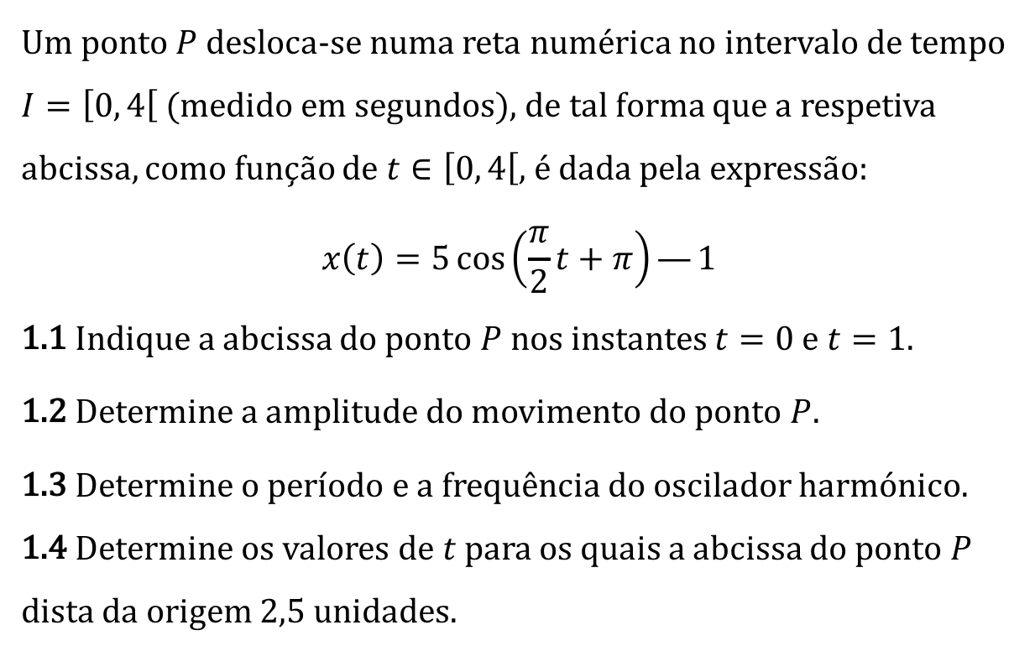
Questão 1
Um ponto $P$ desloca-se numa reta numérica no intervalo de tempo $I=\left[0, 4\right[$ (medido em segundos), de tal forma que a respetiva abcissa, como função de $t∈\left[0, 4\right[$, é dada pela expressão:
$$x\left(t\right)=5\cos\left(\frac{π}{2}t+π\right)—1$$
1.1 Indique a abcissa do ponto $P$ nos instantes $t=0$ e $t=1$.
1.2 Determine a amplitude do movimento do ponto $P$.
1.3 Determine o período e a frequência do oscilador harmónico. 1.4 Determine os valores de $t$ para os quais a abcissa do ponto $P$ dista da origem $2,5$ unidades.
Resolução
Resolução
Resolução
Resolução

Slide 4
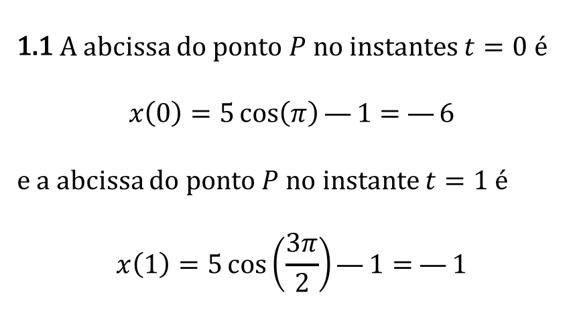
Resolução
1.1 A abcissa do ponto $P$ no instantes $t=0$ é
$$x\left(0\right)=5\cos\left(π\right)—1= —6$$
e a abcissa do ponto $P$ no instante $t=1$ é
$$x\left(1\right)=5\cos\left(\frac{3π}{2}\right)—1= —1$$
Voltar

Slide 5
Resolução
1.2 A amplitude do movimento do ponto $P$ é 5.
Voltar

Slide 6
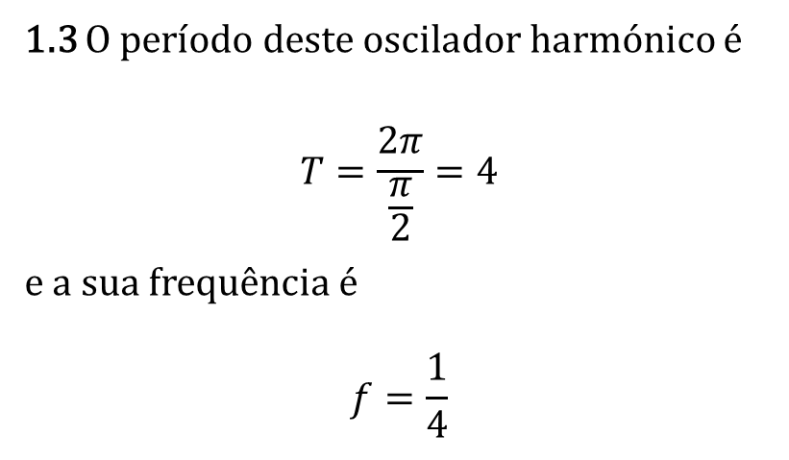
Resolução
1.3 O período deste oscilador harmónico é
$$T=\frac{2π}{\frac{π}{2}}=4$$
e a sua frequência é
$$f=\frac{1}{4}$$
Voltar

Slide 7
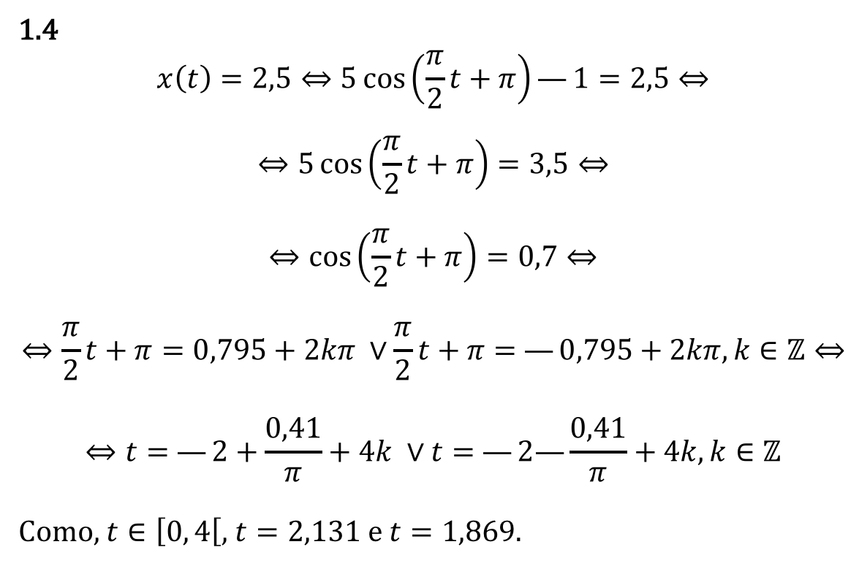
Resolução
1.4
$$x\left(t\right)=2,5⇔5\cos\left(\frac{π}{2}t+π\right)—1=2,5⇔$$
$$⇔5\cos\left(\frac{π}{2}t+π\right)=3,5⇔$$
$$⇔\cos\left(\frac{π}{2}t+π\right)=0,7⇔$$
$$⇔\frac{π}{2}t+π=0,795+2kπ ∨\frac{π}{2}t+π= —0,795+2kπ, k∈ℤ⇔$$
$$⇔t= —2+\frac{0,41}{π}+4k ∨t= —2—\frac{0,41}{π}+4k, k∈ℤ$$
Como, $t∈\left[0, 4\right[$, $t=2,131$ e $t=1,869$.

Slide 8
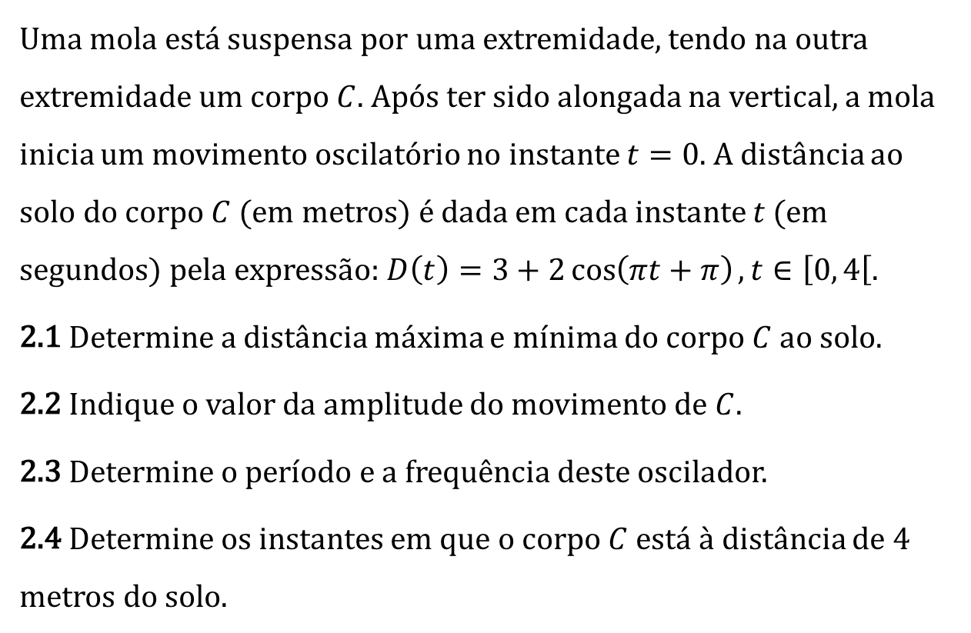
Questão 2
Uma mola está suspensa por uma extremidade, tendo na outra extremidade um corpo $C$. Após ter sido alongada na vertical, a mola inicia um movimento oscilatório no instante $t=0$. A distância ao solo do corpo $C$ (em metros) é dada em cada instante $t$ (em segundos) pela expressão: $D\left(t\right)=3+2\cos\left(πt+π\right), t∈\left[0, 4\right[$.
2.1 Determine a distância máxima e mínima do corpo $C$ ao solo.
2.2 Indique o valor da amplitude do movimento de $C$.
2.3 Determine o período e a frequência deste oscilador.
2.4 Determine os instantes em que o corpo $C$ está à distância de 4 metros do solo.
Resolução
Resolução
Resolução
Resolução

Slide 9
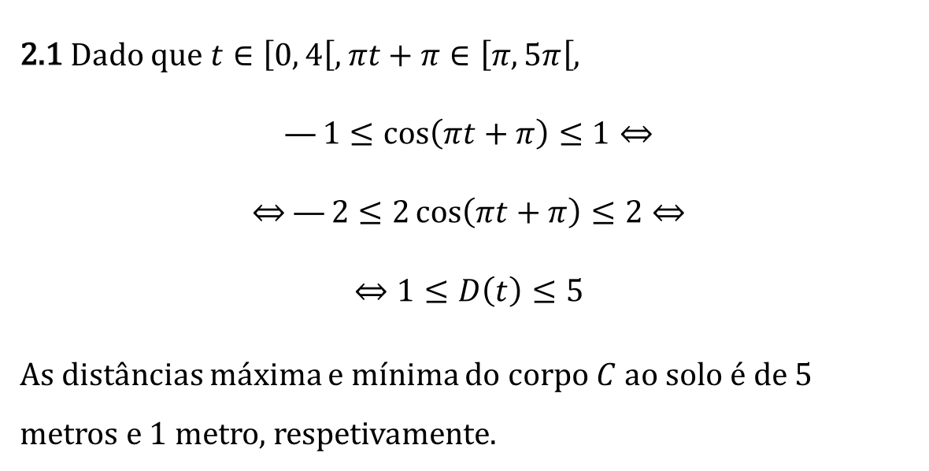
Resolução
2.1 Dado que $t∈\left[0, 4\right[$, $πt+π∈\left[π, 5π\right[$,
$$—1≤\cos\left(πt+π\right)≤1⇔$$
$$⇔ —2≤2\cos\left(πt+π\right)≤2⇔$$
$$⇔1≤D\left(t\right)≤5$$
As distâncias máxima e mínima do corpo $C$ ao solo é de 5 metros e 1 metro, respetivamente.
Voltar

Slide 10

Resolução
2.2 A amplitude do movimento de $C$ é 2.
Voltar

Slide 11
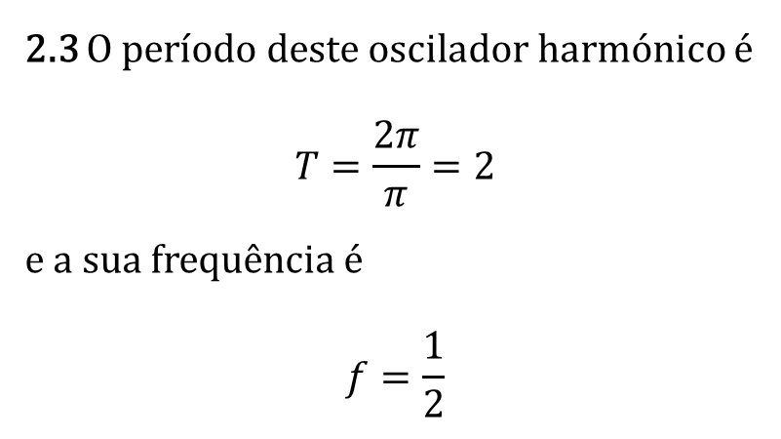
Resolução
2.3 O período deste oscilador harmónico é
$$T=\frac{2π}{π}=2$$
e a sua frequência é
$$f=\frac{1}{2}$$
Voltar

Slide 12
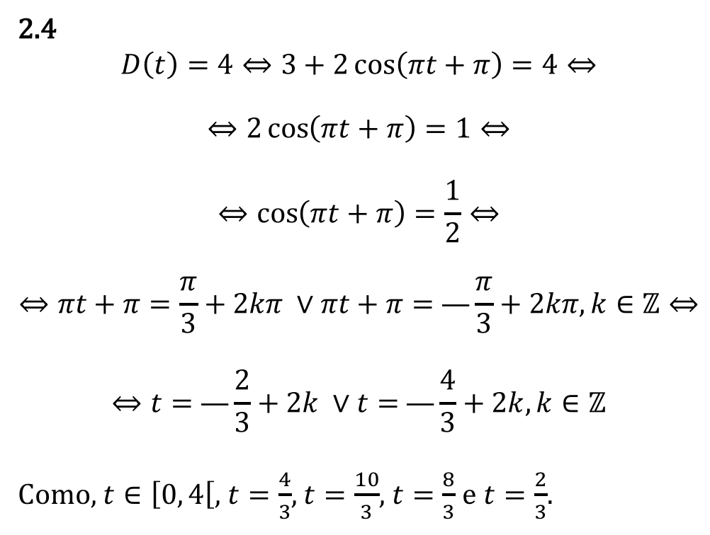
Resolução
2.4
$$D\left(t\right)=4⇔3+2\cos\left(πt+π\right)=4⇔$$
$$⇔2\cos\left(πt+π\right)=1⇔$$
$$⇔\cos\left(πt+π\right)=\frac{1}{2}⇔$$
$$⇔πt+π=\frac{π}{3}+2kπ ∨πt+π= —\frac{π}{3}+2kπ, k∈ℤ⇔$$
$$⇔t= —\frac{2}{3}+2k ∨t= —\frac{4}{3}+2k, k∈ℤ$$
Como, $t∈\left[0, 4\right[$, $t=\frac{4}{3}$, $t=\frac{10}{3}$, $t=\frac{8}{3}$ e $t=\frac{2}{3}$.

Slide 13
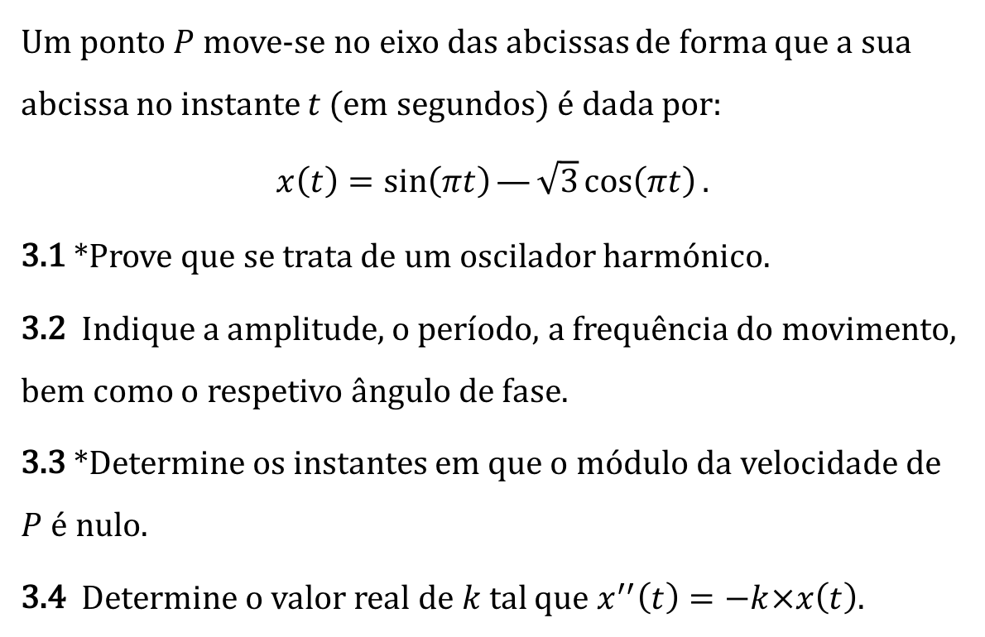
Questão 3
Um ponto $P$ move-se no eixo das abcissas de forma que a sua abcissa no instante $t$ (em segundos) é dada por:
$$x\left(t\right)=\sin\left(πt\right)—\sqrt{3}\cos\left(πt\right).$$
3.1 *Prove que se trata de um oscilador harmónico.
3.2 Indique a amplitude, o período, a frequência do movimento, bem como o respetivo ângulo de fase.
3.3 *Determine os instantes em que o módulo da velocidade de $P$ é nulo.
3.4 Determine o valor real de $k$ tal que $x^{′′}\left(t\right)=−k×x\left(t\right)$.
Resolução
Resolução
Resolução
Resolução

Slide 14
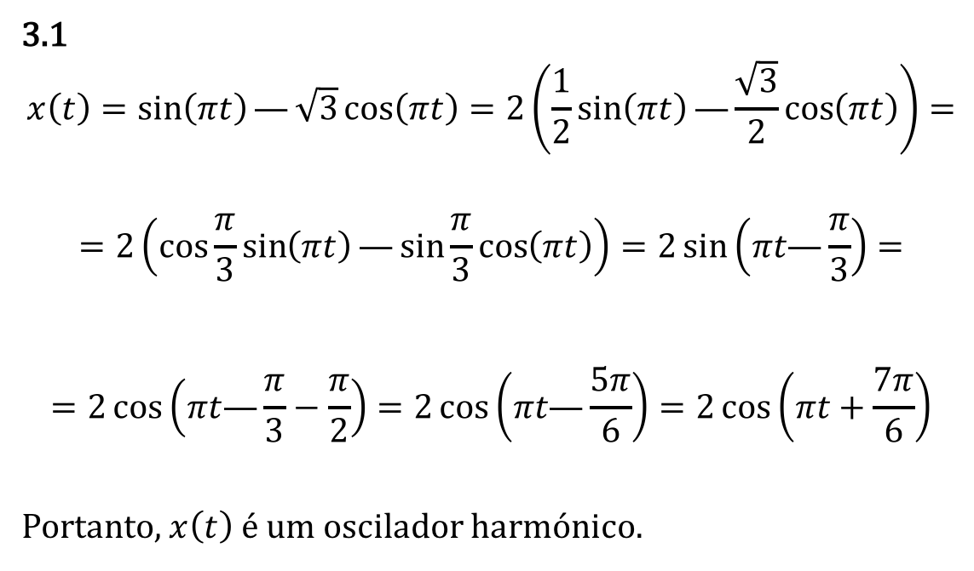
Resolução
3.1
$$x\left(t\right)=\sin\left(πt\right)—\sqrt{3}\cos\left(πt\right)=2\left(\frac{1}{2}sin\left(πt\right)—\frac{\sqrt{3}}{2}cos\left(πt\right)\right)=$$
$$=2\left(\cos{\frac{π}{3}}\sin\left(πt\right)—\sin{\frac{π}{3}}\cos\left(πt\right)\right)=2\sin\left(πt—\frac{π}{3}\right)=$$
$$=2\cos\left(πt—\frac{π}{3}−\frac{π}{2}\right)=2\cos\left(πt—\frac{5π}{6}\right)=2\cos\left(πt+\frac{7π}{6}\right)$$
Portanto, $x\left(t\right)$ é um oscilador harmónico.
Voltar

Slide 15
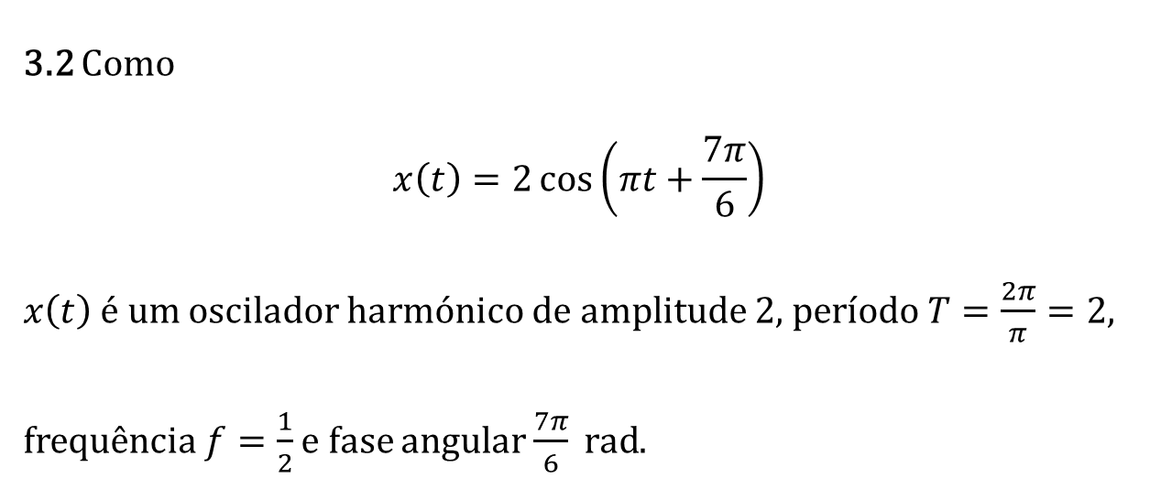
Resolução
3.2 Como
$$x\left(t\right)=2\cos\left(πt+\frac{7π}{6}\right)$$
$x\left(t\right)$ é um oscilador harmónico de amplitude $2$, período $T=\frac{2π}{π}=2$, frequência $f=\frac{1}{2}$ e fase angular $\frac{7π}{6} rad$.
Voltar

Slide 16
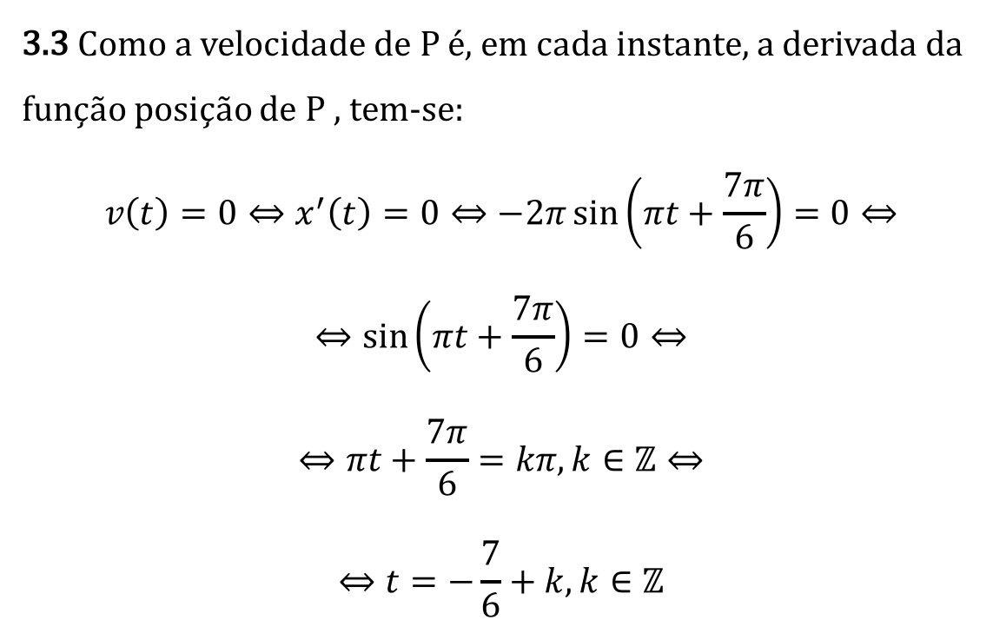
Resolução
3.3 Como a velocidade de P é, em cada instante, a derivada da função posição de P , tem-se:
$$v\left(t\right)=0⇔x^{′}\left(t\right)=0⇔−2π\sin\left(πt+\frac{7π}{6}\right)=0⇔$$
$$⇔\sin\left(πt+\frac{7π}{6}\right)=0⇔$$
$$⇔πt+\frac{7π}{6}=kπ,k∈ℤ⇔$$
$$⇔t=−\frac{7}{6}+k, k∈ℤ$$
Voltar

Slide 17
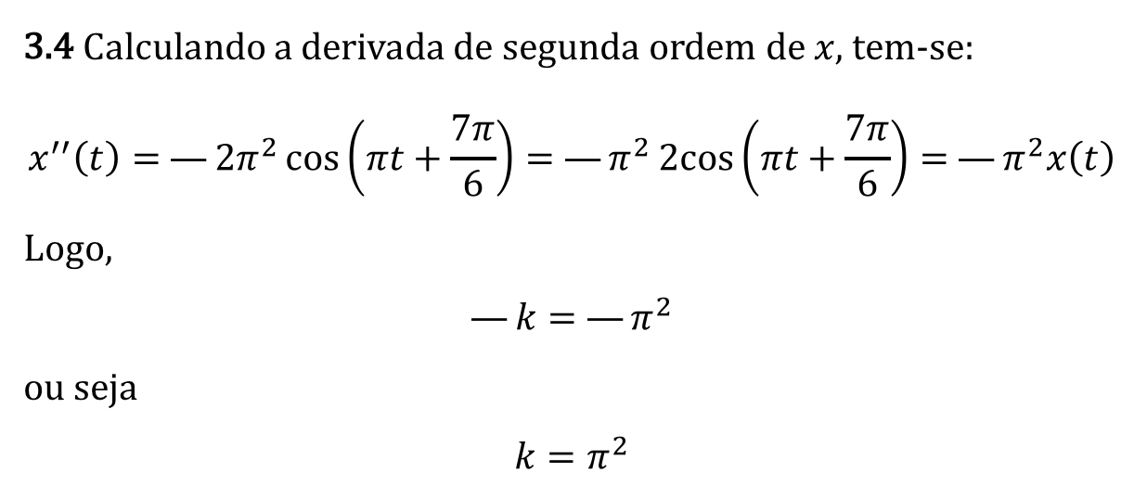
Resolução
3.4 Calculando a derivada de segunda ordem de $x$, tem-se:
$$x^{′′}\left(t\right)= —2π^{2}\cos\left(πt+\frac{7π}{6}\right)= —π^{2}2cos\left(πt+\frac{7π}{6}\right)= —π^{2}x\left(t\right)$$
Logo,
$$—k= —π^{2}$$
ou seja
$$k=π^{2}$$

